Slide 4
Hãy trả lời các câu hỏi để giúp bạn gấu đưa thư đến những bạn khác trong khu rừng nào.

Slide 5
Tính : $\frac{1}{6}$ + $\frac{2}{3}$
$$\frac{7}{9}$$
$$\frac{8}{3}$$
$$\frac{5}{6}$$
$$\frac{10}{18}$$

Slide 7
Rút gọn phân số $\frac{5}{30}$ ta được:
$$\frac{1}{4}$$
$$\frac{1}{5}$$
$$\frac{1}{7}$$
$$\frac{1}{6}$$

Slide 8
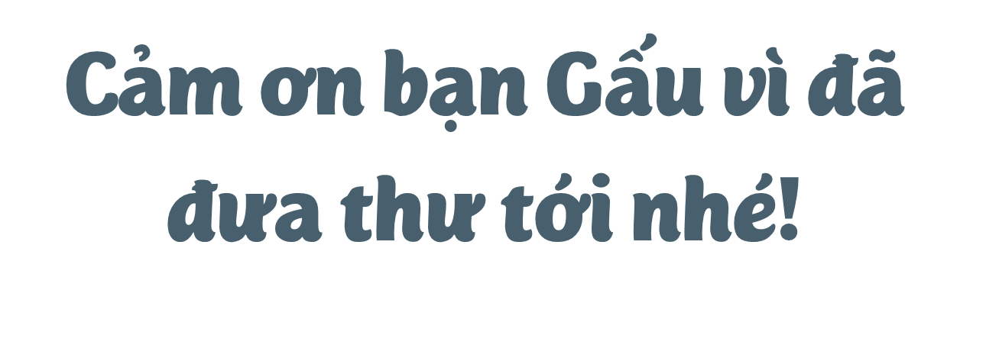
Shout "Bingo" if you get five in a row!

Slide 9
Tính : $\frac{3}{5}$ + $\frac{9}{20}$
$$\frac{1}{18}$$
$$\frac{21}{20}$$
$$\frac{2}{18}$$
$$\frac{12}{18}$$

Slide 10
Aaron

Slide 11
See You Next time!

Slide 13
Tính (theo mẫu)
$2$+ $\frac{1}{6}=\frac{12}{6} \text{+} \frac{1}{6}$ $=\frac{13}{6}$
$1$- $\frac{1}{4}=\frac{4}{4} \text{−} \frac{1}{4}$ $=\frac{3}{4}$

Slide 14
Tính (theo mẫu)
$a) 1$+ $\frac{4}{9}$
$b) 5$+ $\frac{1}{2}$
$c) 3$- $\frac{5}{6}$
$d) \frac{31}{7}$ - 2

Slide 15
Tính (theo mẫu)
$1$+ $\frac{4}{9}=\frac{9}{9} \text{+} \frac{4}{9}$ $=\frac{13}{9}$
$a) 1$+ $\frac{4}{9}$
$b) 5$+ $\frac{1}{2}$
$5$+ $\frac{1}{2}=\frac{10}{2} \text{+} \frac{1}{2}$ $=\frac{11}{2}$

Slide 16
Tính (theo mẫu)
$c) 3$- $\frac{5}{6}$
$3$- $\frac{5}{6}=\frac{18}{6} \text{−} \frac{5}{6}$ $=\frac{13}{6}$
$\frac{31}{7}$ - 2$=\frac{31}{7} \text{−} \frac{14}{7}$ $=\frac{17}{7}$
$d) \frac{31}{7}$ - 2

Slide 17
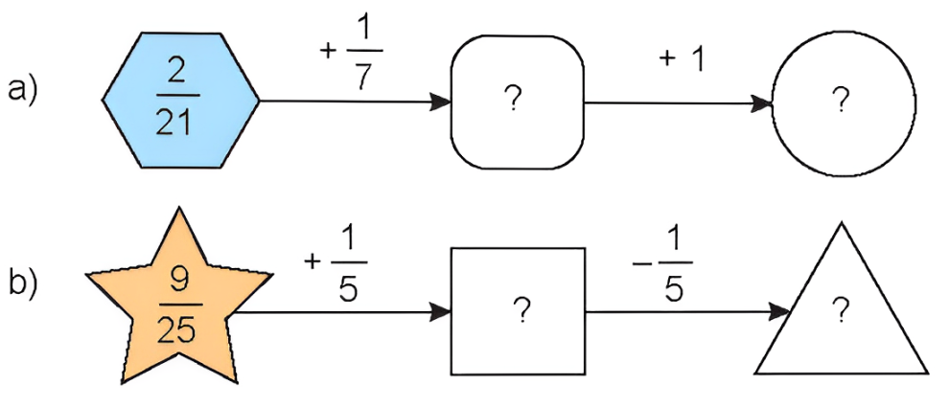
Tìm phân số thích hợp
$\frac{5}{21}$
$\frac{26}{21}$
$\frac{14}{25}$
$\frac{9}{25}$

Slide 18
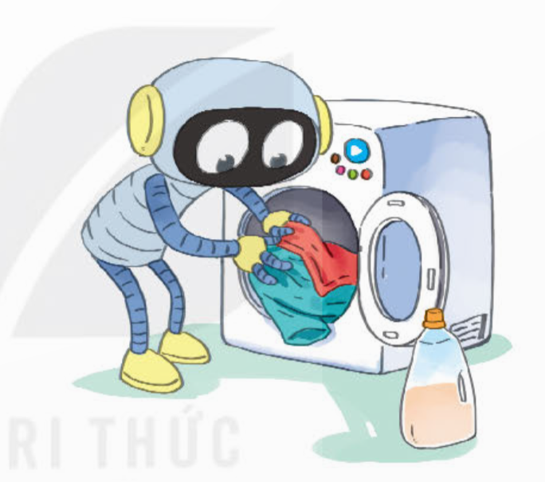
$\frac{7}{12}$
Rô-bốt còn chai nước giặt. Rô-bốt quyết định dùng chai nước giặt để giặt chăn, rồi dùng thêm chai nước giặt để giặt quần áo. Hỏi khi ấy chai nước giặt còn lại mấy phần?
$\frac{1}{3}$
$\frac{1}{6}$

Slide 19
Bài giải:
Chai nước giặt còn lại số phần là:
$\frac{7}{12}$ - $\frac{1}{3}\text{−} \frac{1}{6}=\frac{1}{12}$
(chai)
$$\frac{1}{12}$$
Đáp số:
chai

Slide 20
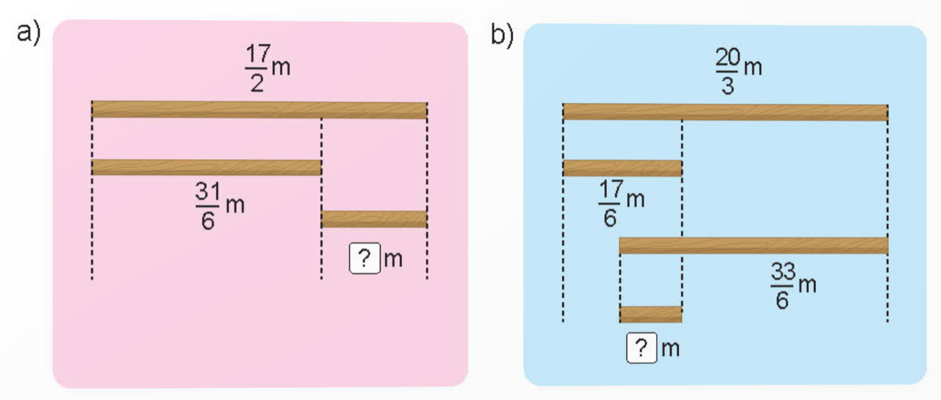
Tìm phân số thích hợp

Slide 21
Tìm phân số thích hợp
Phân số tích hợp điền vào ô trống:
$\frac{17}{2}$ - $\frac{31}{6}=\frac{20}{3}$
$\frac{20}{3}$

Slide 22
Tìm phân số thích hợp
Phân số tích hợp điền vào ô trống:
$\frac{20}{3}$ - $\frac{17}{6}=\frac{23}{6}$
$\frac{33}{6}$ - $\frac{23}{6}=\frac{10}{6}=\frac{5}{3}$
$\frac{5}{3}$

